Slide 1

Én digital offentlig sektor
Mette Bredengen, fagdirektør
UiO/SERI, 8. september 2021

Slide 2

Norsk offentlig sektor
16 departementer (med SMK)
60+ virksomheter
356 kommuner (pr. 1.1.2020)
  - Med egne strategier

Slide 3




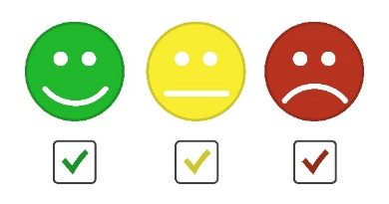
Vi må omstille oss
Endrede rammebetingelser:
Klima og bærekraft
Strammere økonomiske rammer
Mindre olje- og gassinntekter
Forventninger til velferds-tjenestene
Demografiske endringer

Slide 4
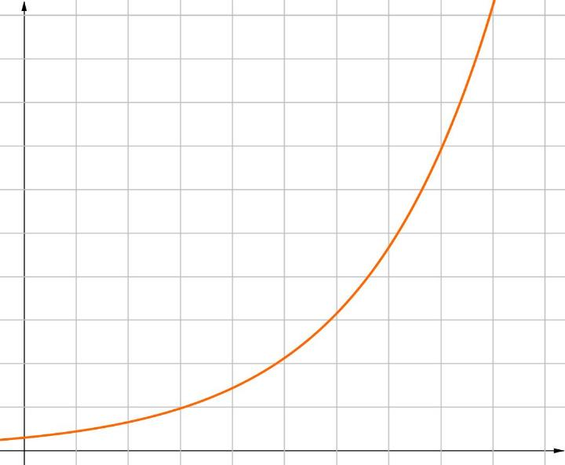
Mye som virker sammen
Datakraft – Moores lov
Nettsky
5G
Tingenes internett, sensorer
Stordata
Robotisering
Kunstig intelligens (KI)

Slide 5
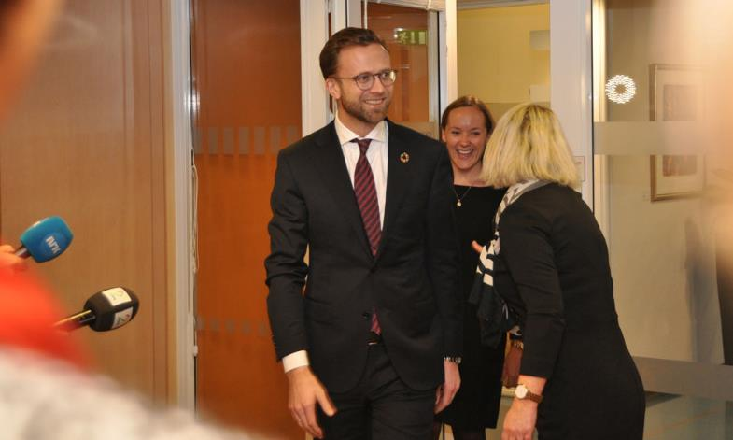
Digitaliseringsminister i KMD
Samordning av IKT-politikken
  Difi og AltInn
Virkemidler for digitalisering i offentlig sektor
  Medfinansieringsordningen
  Digitaliseringsrådet
Elektronisk kommunikasjon
  Sektoransvar for ekom
  Nasjonal kommunikasjonsmyndighet
Næringsrettet IKT
  Digital 21
  IKT-forskning
Den digitale grunnmuren

Slide 6


5G åpner nye muligheter
Foto: Scanstock
Foto: Jonas Frøland / Samfoto / NTB

Slide 7
Regjeringens bredbåndsmål er innen rekkevidde

Slide 8
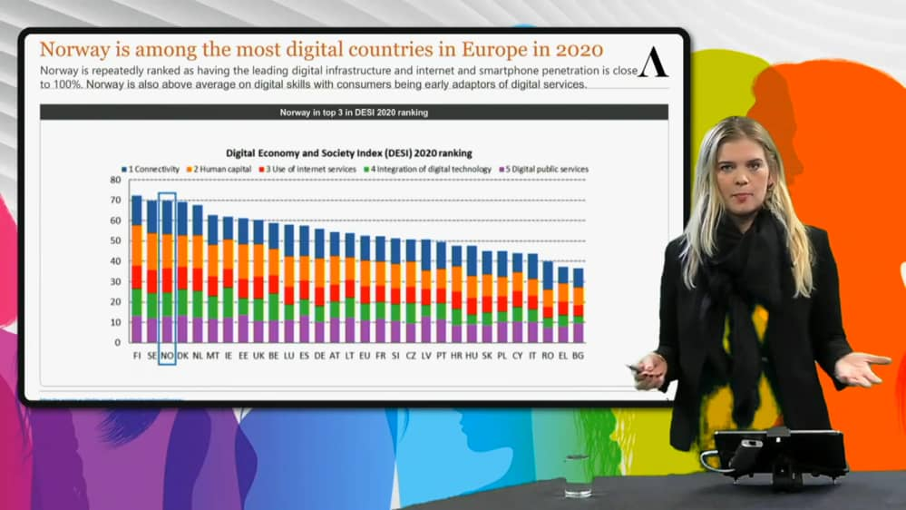

Slide 9

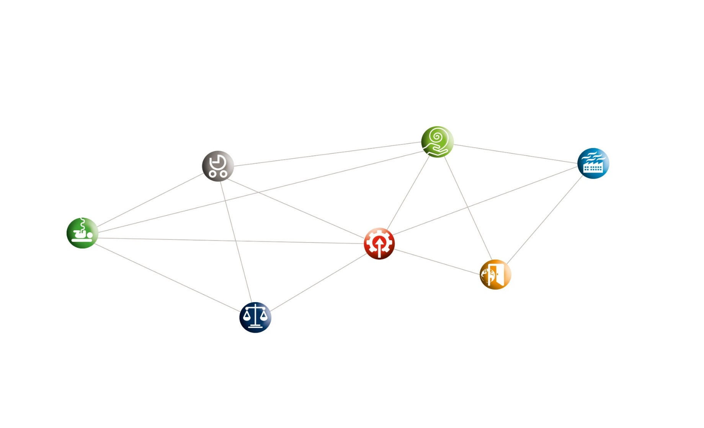

Sammenhengende tjenester
Digitaliseringsstrategi for hele offentlig sektor
Felles strategi

Slide 10

Sammenhengende tjenester
Digitaliseringsstrategi
Felles strategi
Sammenhengende tjenester for brukeren
Deling og tilgjengeliggjøring av data
Digitaliseringsvennlig regelverk
Samarbeid med privat sektor
Styring og samordning
Økosystem for nasjonal digital samhandling
Digital sikkerhet
Økt digital kompetanse

Slide 11
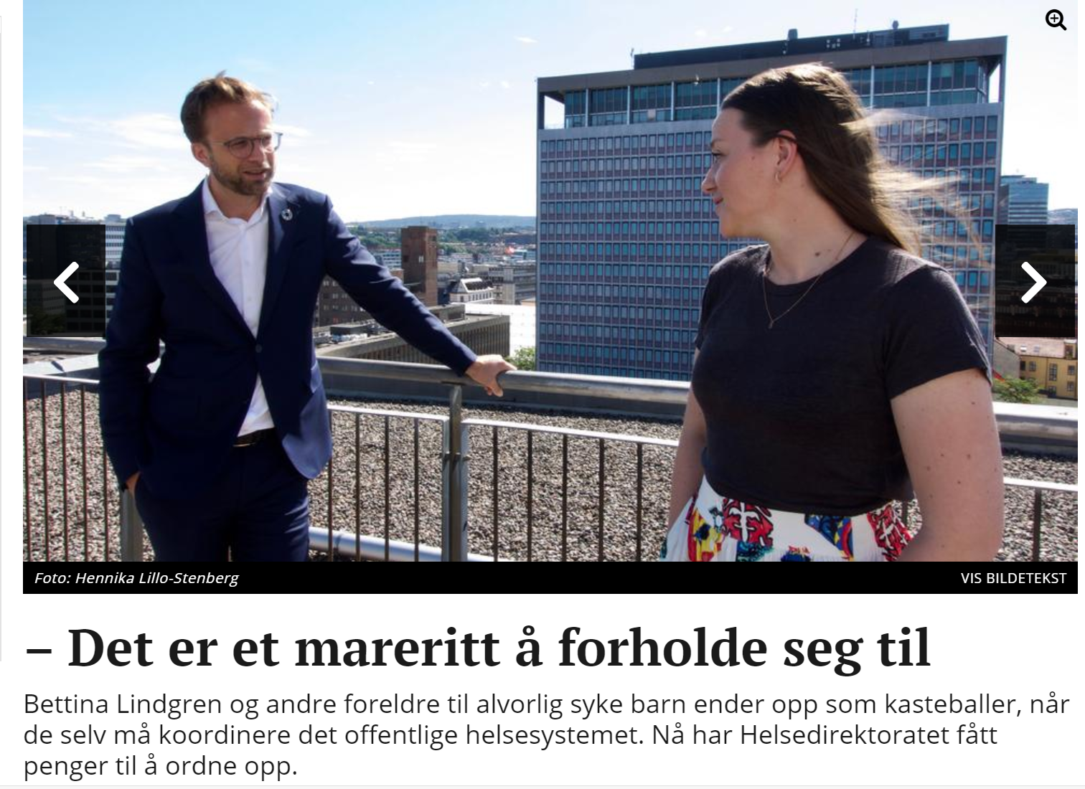

Slide 12

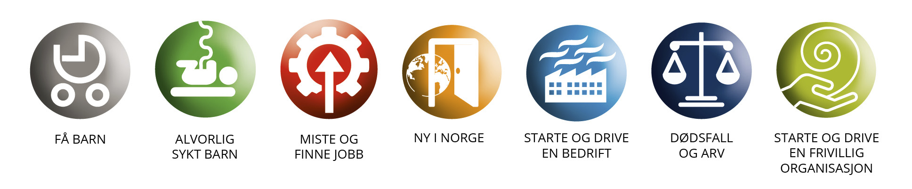
Sammenhengende tjenester
Sammenhengende tjenester

Slide 13
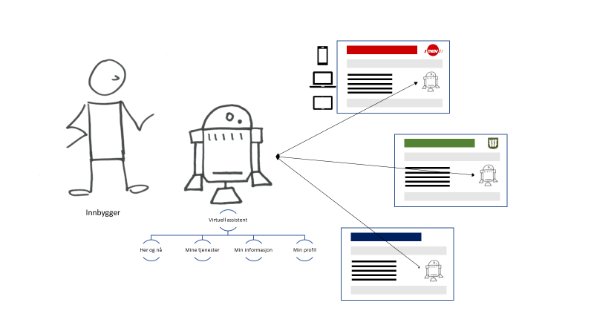
Enkelt for brukeren

Slide 14







Økt deling av data og verdiskaping
Sammenhengende tjenester
Innbyggere i Norge
KONTAKT- OG
RESERVASJONS-
REGISTERET
KONTAKT- OG
RESERVASJONS-
REGISTERET
Statlige og kommunale virksomheter
MINE
RESEPTER
FIKS
FIKS
FOLKE-
REGISTERET
MATRIK-
KELEN
FOLKE-
REGISTERET
MATRIKKELEN
Frivillige organisasjoner og næringsliv

Slide 15


Klart og digitaliseringsvennlig regelverk

Slide 16

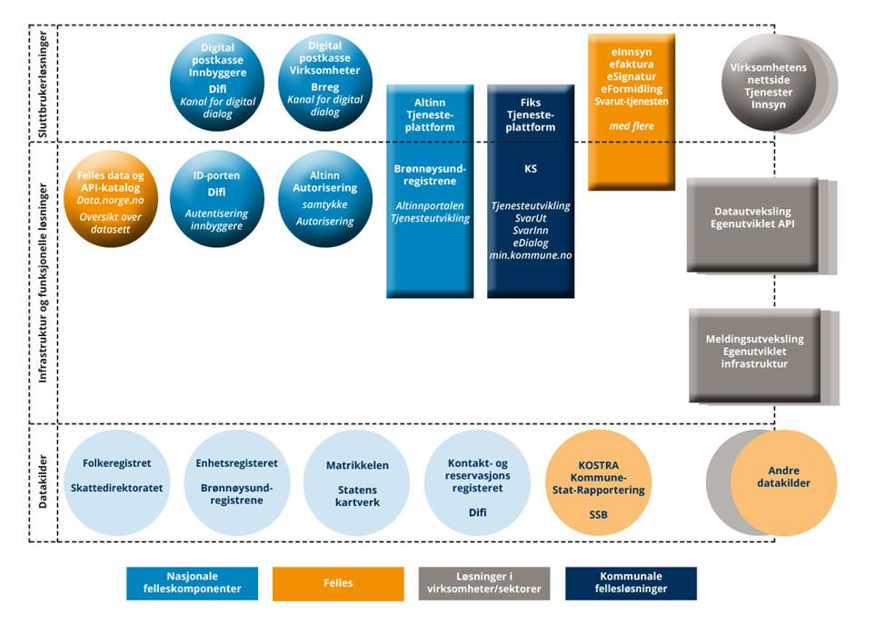
Felles økosystem for digital samhandling

Slide 17
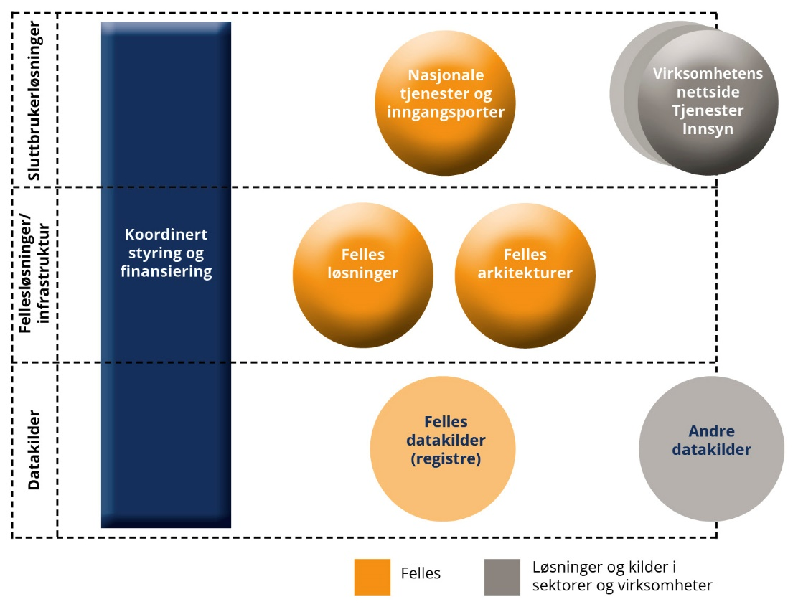
Felles økosystem for digital samhandling og tjenesteutvikling

Slide 18


Tittel
Styrket samarbeid med privat sektor
Vurdere behov
Dialog med markedet
Finnes løsninger i markedet?

Slide 19



Styring og samordning
Fra signering av samarbeidsavtale mellom KMD og KS i konsultasjonsmøtet om digitalisering 14. september

Slide 20

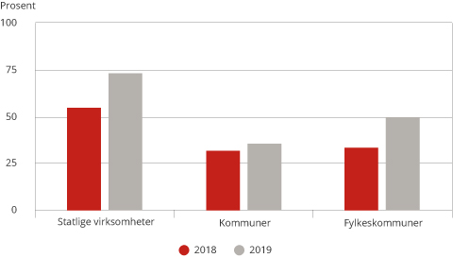
Økt digital kompetanse i offentlig sektor
Har hatt problemer med å rekruttere IKT-spesialister
Kilde: SSB

Slide 21

Nasjonal strategi for eID i offentlig sektor
Regjeringen vil:
"Vurdere hvordan en kan sikre eID og e-signatur til alle grupper som har behov for det, og retningslinjer for bruk av ansatt-ID"
Ny strategi skal være ferdig ved årsskiftet

Slide 22

Digital sikkerhet

Slide 23

Lenke til digitaliseringsstrategien:
https://www.regjeringen.no/no/tema/statlig-forvaltning/ikt-politikk/digitaliseringsstrategi-for-offentlig-sektor/id2612415/

Slide 24

Del 1: Hva er kunstig intelligens?
Del 2: Et godt grunnlag for KI
Viktige forutsetninger som data og dataforvaltning, infrastruktur, språkressurser og regelverk.
Del 3: Evne til å utvikle og utnytte KI
Status og mål innenfor forskning og høyere utdanning, og behovet for kompetanseutvikling på alle nivåer.
Del 4: Styrket innovasjonskraft med KI
Både i næringsliv og offentlig sektor.
Del 5: Ansvarlig og pålitelig KI
Hvordan Norge vil legge til rette for etisk og sikker bruk av KI.

Slide 25

Syv etiske prinsipper
Kunstig intelligens skal
Respektere menneskets selvbestemmelse og kontroll
Være sikker og teknisk robust
Ta hensyn til personvernet
Være gjennomsiktig
Legge til rette for inkludering, mangfold og likebehandling
Være nyttig for samfunn og miljø
Møte krav om ansvarlighet
«Ghosthouse», h.o. (INT).
Foto: Ars Electronica/Martin Hieslmair

Slide 26
Takk for oppmerksomheten!

